Slide 1
C#
コード
VB
コード
・・・
C#
コンパイラ
VB
コンパイラ
その他の
コンパイラ
CLI
共通中間言語(IL)
共通型システム(CTS):
言語間の相互運用を保証
基本クラス
ライブラリ
(BCL)
仮想実行環境
(VES)
IL のネイティブコード化(JIT)や
ガベージコレクションなどの
機能を提供
基本的なライブラリは
CLI規格の一部
（標準化されている）
ネイティブコード

Slide 2
コンパイラー
実行システム
ライブラリ
Java
Java ME
プロファイル
Java
言語
Java
仮想マシン
（JVM）
Java SE
プロファイル
Java EE
プロファイル
Android
Java
言語
Dalvik
仮想マシン
Apache
Harmony

Slide 3
Java
Java ME
プロファイル
Java
言語
Java
仮想マシン
（JVM）
Java SE
プロファイル
中間言語: Javaバイトコード
Java EE
プロファイル
一緒
ツールで変換可能
中間言語: .dex形式
Android
Java
言語
Dalvik
仮想マシン
Apache
Harmony
Java SEに近いけど別

Slide 4
コンパイラー
実行システム
ライブラリ
.NET Framework
C#
.NET Full
プロファイル
VB
CLR
.NET Core
プロファイル
F#
…
…
Silverlight
C#
VB
Core
CLR
Silverlight プロファイル
F#
…
Mono
.NET Full
プロファイル
(サブセット)
C#
VB
CLR互換
仮想マシン
F#
Android
プロファイル
…
iOS
プロファイル

Slide 5
.NET Framework
C#
.NET Full
プロファイル
VB
CLR
.NET Core
プロファイル
F#
…
…
共通部分
Portable
Class
Library
Silverlight
C#
VB
Core
CLR
Silverlight プロファイル
F#
…
Mono
.NET Full
プロファイル
(サブセット)
C#
VB
CLR互換
仮想マシン
F#
Android
プロファイル
…
iOS
プロファイル
一緒
規格は一緒
性能チューニングの差あり

Slide 6


開発機
配布先
.NET Framework 3.5
配布・
実行
.NET Framework 3.5
Client Profile
HttpUtility.HtmlEncode(str);
HttpUtility
が見つかりません
System.Web.dllで定義
Client Profileにはない

Slide 7
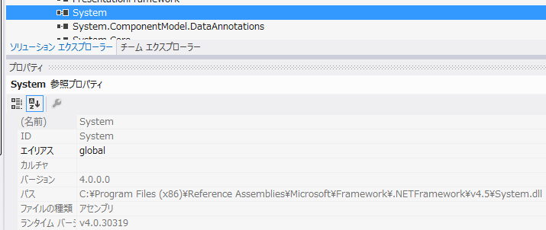

Slide 8
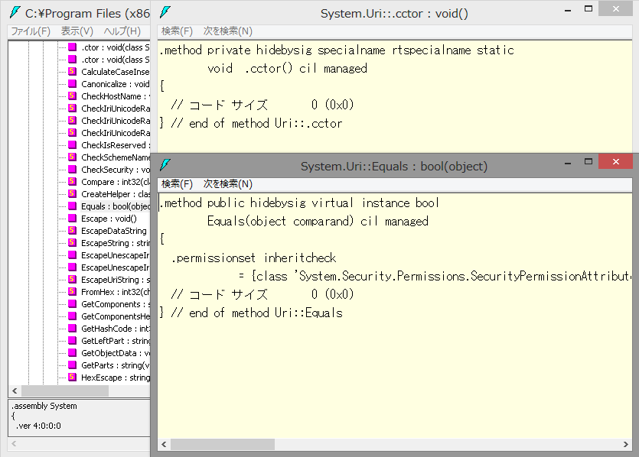
中身空っぽ
参照アセンブリ ＝ 型情報（型とメンバーの定義）だけ入ったアセンブリ

